Slide 1

DIGITÁLNÍ UČEBNÍ MATERIÁL: VY_32_INOVACE_06_Z67_10
Škola | Základní škola T.G. Masaryka Komárov, okres Beroun
Jméno autora | Mgr. Borovský Štefan
Datum vytvoření | 22.12.2013
Vzdělávací obor | Zeměpis
Tematická oblast | Zeměpis 6. a 7. ročník
Téma | Jižní Amerika – Brazílie a její sousedé

Slide 2
Anotace
Prezentace obsahuje učivo jedné vyučovací hodiny – Jižní Amerika
(Brazílie a její sousedé)
Str.4 až 6 - obsahují výklad učiva obohacený o mapky a fotografie. Text se
objeví po kliknutí se světelným efektem a fotky i se zvukovým
efektem.
Str.7 – popis vybraných měst a památek UNESCO v Brazílii.
Str.8 až 13 - kvízové otázky. Dvě nesprávné odpovědi se po kliknutí ztratí se
světelným efektem. Při kliknutí na správnou odpověď se zvýrazní
pole a objeví se fotky se světelným i zvukovým efektem.
Str.14 až 18 - obsahují výklad učiva obohacený o mapky a fotografie. Text se
objeví po kliknutí se světelným efektem a fotky i se zvukovým
efektem.
Str.19 a 20 - kvízové otázky z učiva. Dvě nesprávné odpovědi se po kliknutí
ztratí se světelným efektem. Při kliknutí na správnou odpověď
se změní barva pole a ozve se zvukový efekt.
Str.21 - pracovní list. Žáci odpoví na vybrané otázky z učiva.
Str.22 - pracovní list. (řešení)

Slide 3
Jižní Amerika
Brazílie a její sousedé

Slide 4
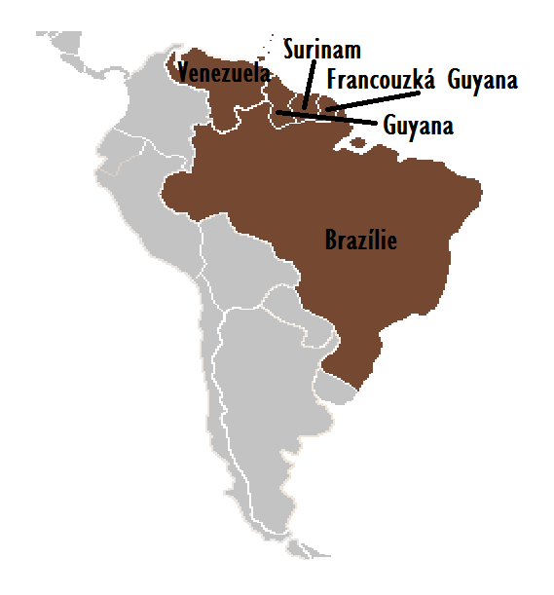
čtyři státy – Brazílie, Venezuela, Guyana a Surinam
1 závislé území - Francouzská Guyana
Oblast objevili Španělé v
roce 1498 (Venezuelu).
Brazílii objevil Portugalec
Cabral (1500) náhodou,
když ho při obeplouvání
Afriky odnesly nepříznivé
proudy daleko na západ.
Surinam je bývalá nizozemská kolonie, Guyana britská a Francouzská Guyana patří i v současnosti Francii. Proto je oblast
národnostně, rasově i
nábožensky hodně smíšená.
Většinu povrchu tvoří tropický deštný les.
mapa oblasti

Slide 5
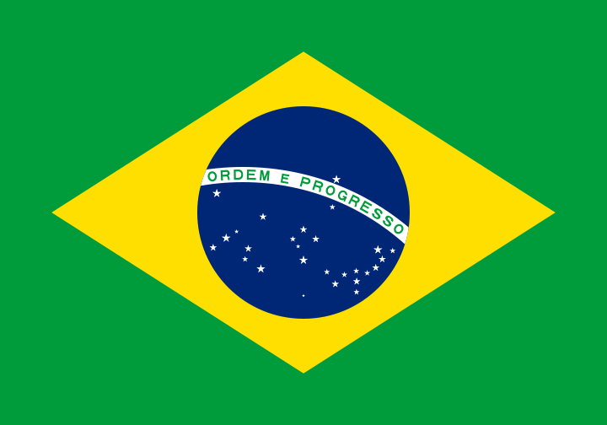
BRAZÍLIE
hl. město – Brasília
úř. jazyk – portugalština
počet ob. – asi 200 milionů
rozloha – 8 511 965 km²
st. zřízení – feder. prezidentská rep.
měna – brazilský real (BRL)
Brazílie je počtem obyvatel i rozlohou na 5. místě na světě.
Nejlidnatější portugalsky mluvící země na světě. Protéká jí
nejmohutnější řeka světa Amazonka, kterou obklopuje
tropický deštný les. Proto většina obyvatel žije na pobřeží a
na úrodných plošinách ve vnitrozemí. Je průmyslově –
zemědělský stát s obrovským nerostným bohatstvím.
Obyvatelé pěstují kávu, sisal, pomeranče… . Důležitý je i
chov prasat, skotu, ovcí a koz. Značný význam má i rybolov.
Pro hospodářství je velmi důležitá i těžba dřeva a s ní spojený
ekologický problém. 75% obyvatelstva žije ve městech. Města
sužuje problém chudinských čtvrtí (favel).

Slide 6
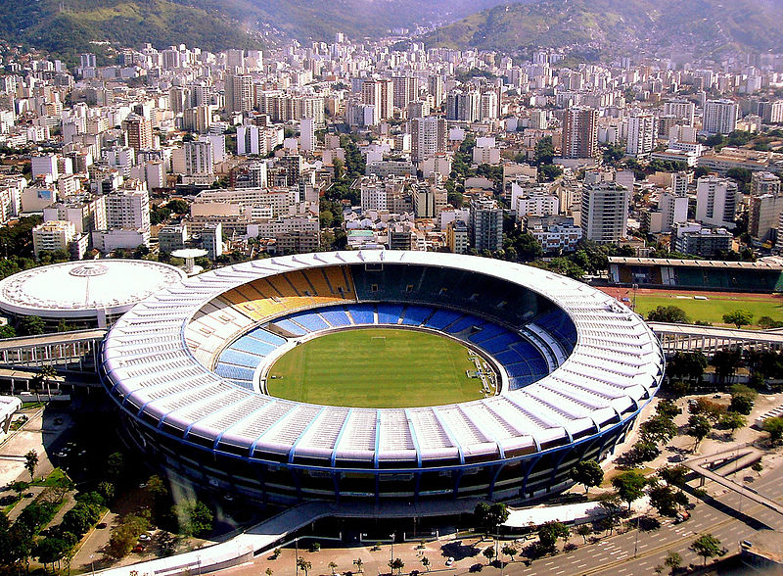
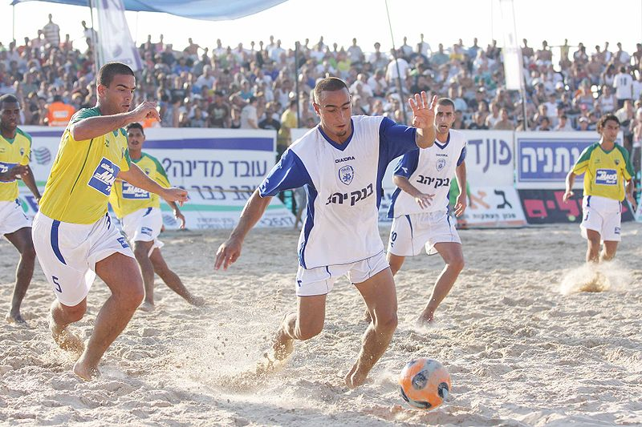
Sport
Nejoblíbenějším sportem je fotbal. Brazilci rádi hrají všechny
kolektivní hry a dosahují v nich vynikající výsledky. Od
volejbalu až po basketbal. Některé sporty se zrodily na
plážích Brazílie (plážový fotbal…).
Maracaná – jeden z největších stadionů světa
plážový fotbal – Brazílie a Izrael

Slide 7
Vybraná města a památky UNESCO
Brasília - hlavní a nejmladší = moderní (1960), UNESCO.
Rio de Janeiro – karneval, pláž Copacabana, socha
Krista Vykupitele, LOH 2016, favely… .
Sao Paulo - největší město (asi 10 mil. obyvatel), sv. Pavel.
Salvador - třetí největší město, spisovatel Jorge Amado
historické centrum = památka UNESCO.
Iguacú – NP, vodopády, fauna a flóra.
Cerrado – rezervace, nejrozmanitější tropický ekosystém.
Pantanal – největší mokřad světa.

Slide 8
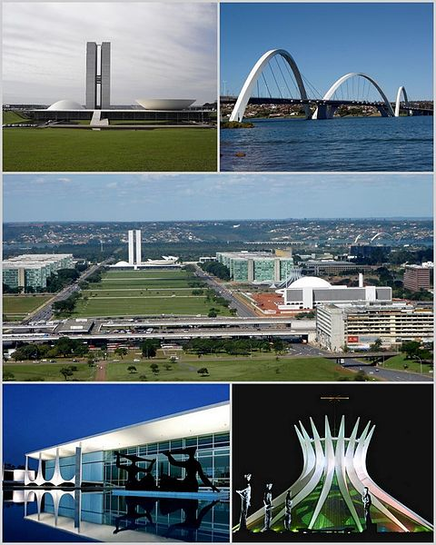
Hlavní město Brazílie
SAO PAULO
BRASÍLIA
RIO DE JANEIRO
muzeum
moderní katedrála

Slide 9
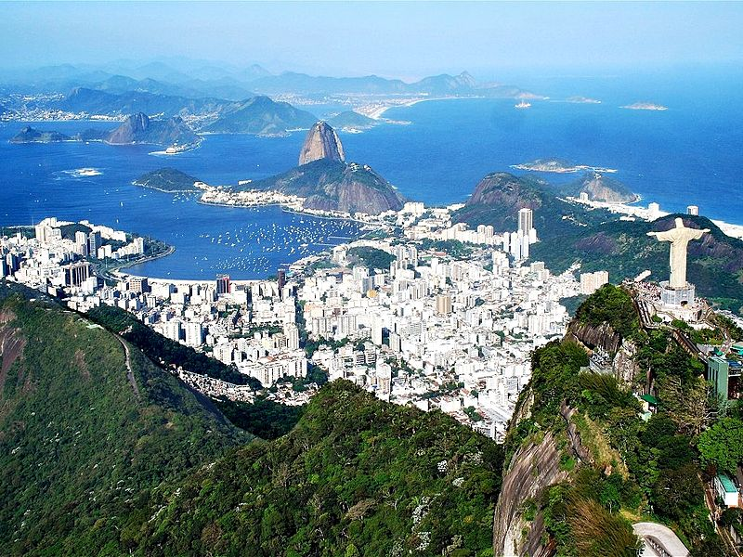
Hostitel příštích LOH (2016)
SAO PAULO
BRASÍLIA
RIO DE JANEIRO

Slide 10
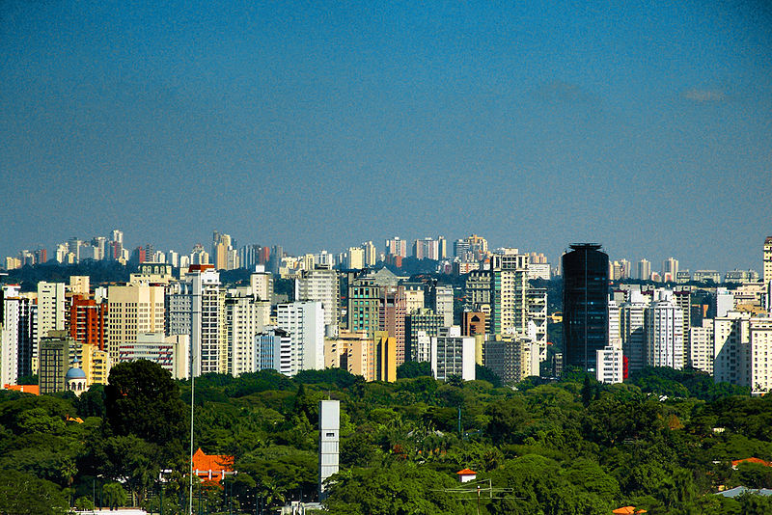
Největší město Brazílie
SAO PAULO
BRASÍLIA
RIO DE JANEIRO

Slide 11
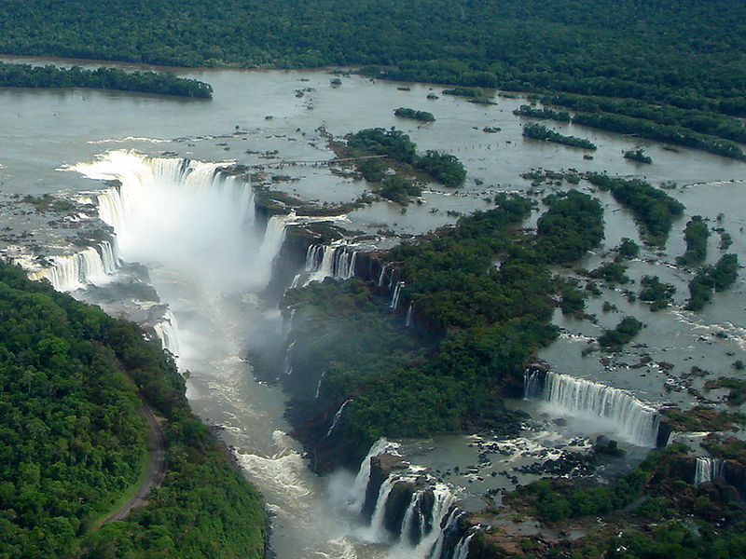
Nejkrásnější vodopády světa
PANTANAL
IGUACÚ
CERRADO

Slide 12
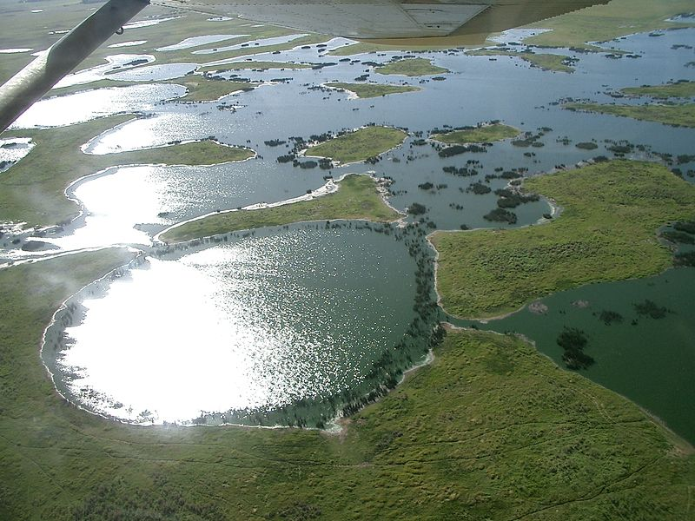
Největší mokřad světa
PANTANAL
IGUACÚ
CERRADO

Slide 13
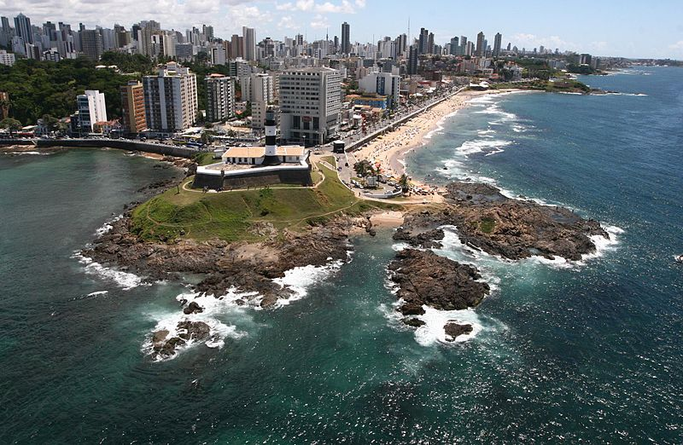
Třetí největší město Brazílie
PANTANAL
BRASÍLIA
SALVADOR

Slide 14
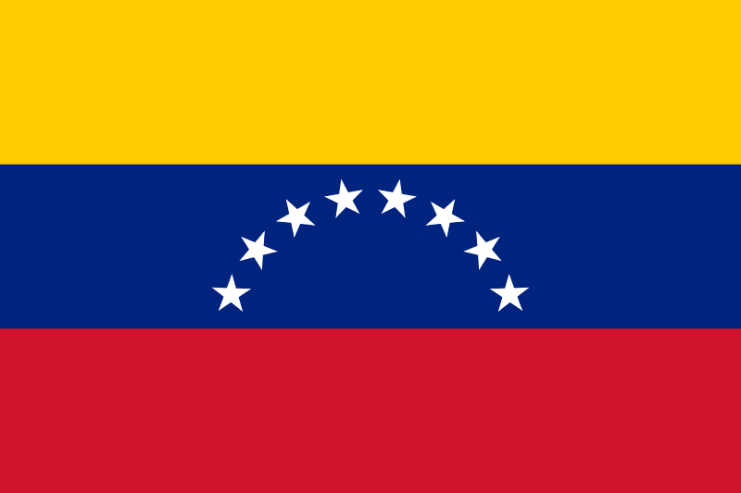
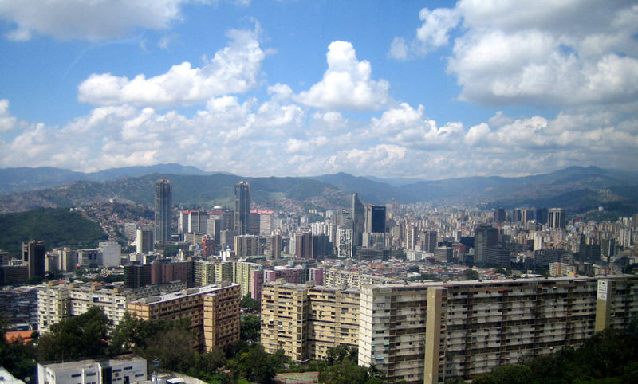
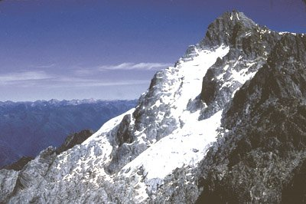
VENEZUELA
hl. město – Caracas
úř. jazyk – španělština
počet ob. – asi 27 milionů
st. zřízení – feder. prezidentská rep.
měna – venezuelský bolívar
Španělská zdrobnělina názvu Benátek (Venezia). Prvním
objevitelům připomínaly pobřeží a laguny známé evropské
město. Pro ekonomiku je důležitá těžba nerostných surovin
(hlavně ropy a zemního plynu).
Caracas
nejvyšší bod – pico Bolívar

Slide 15
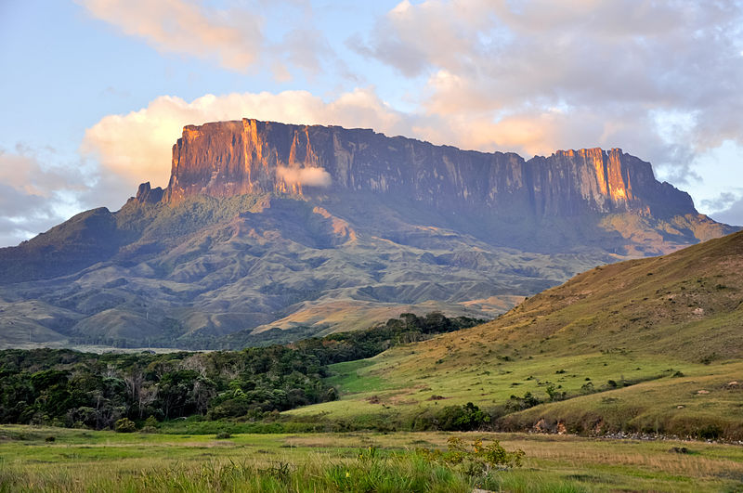
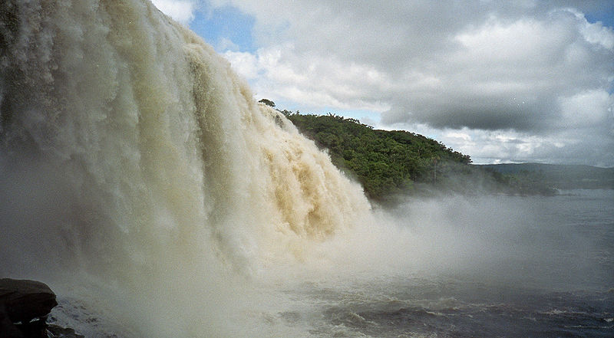
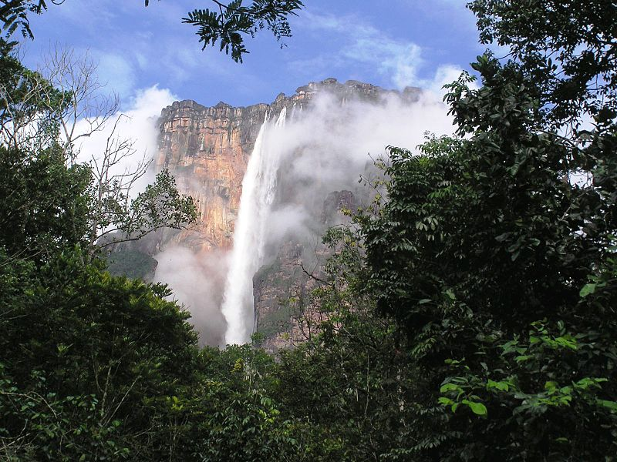
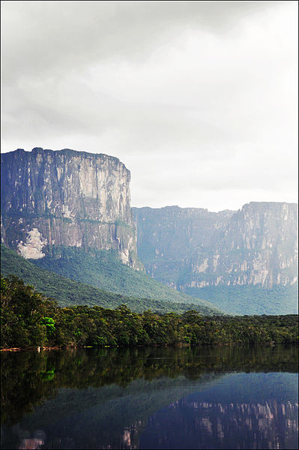
Národní park Canaima (UNESCO)
stolová hora
vodopády Salto Sapo
Vodopády Salto Ángel – nejvyšší na světě (979 m)
krajina stolových hor

Slide 16
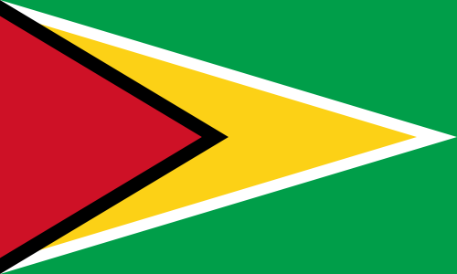
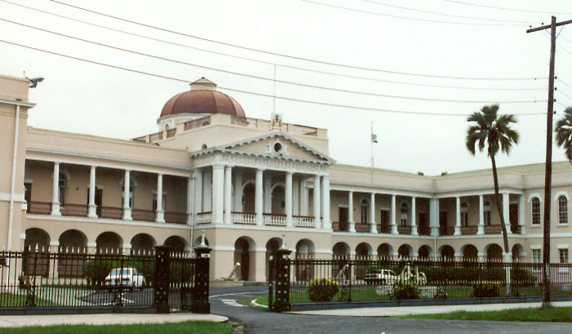
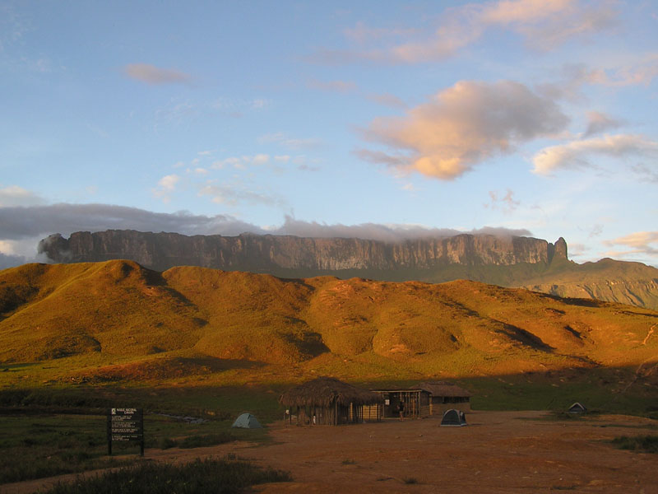
GUYANA
hl. město – Georgetown
úř. jazyk – angličtina
počet ob. – asi 800 000
rozloha – 214 970 km²
st. zřízení - republika
měna – guyanský dolar
Ekonomika je soustředěna na zemědělství (cukrová třtina,
rýže, maniok…). Socialistická minulost a současná
demokracie a tržní ekonomika.
Georgetown – budova parlamentu
nejvyšší bod – Mt. Roraima (2810 m.n.m.)

Slide 17
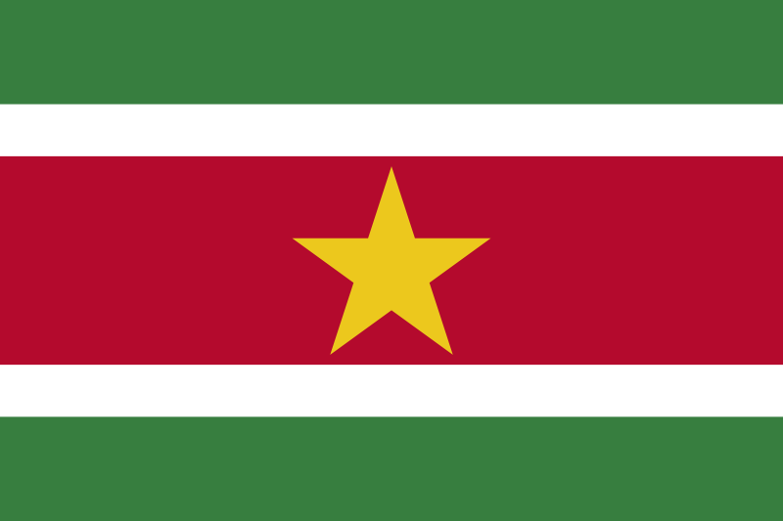
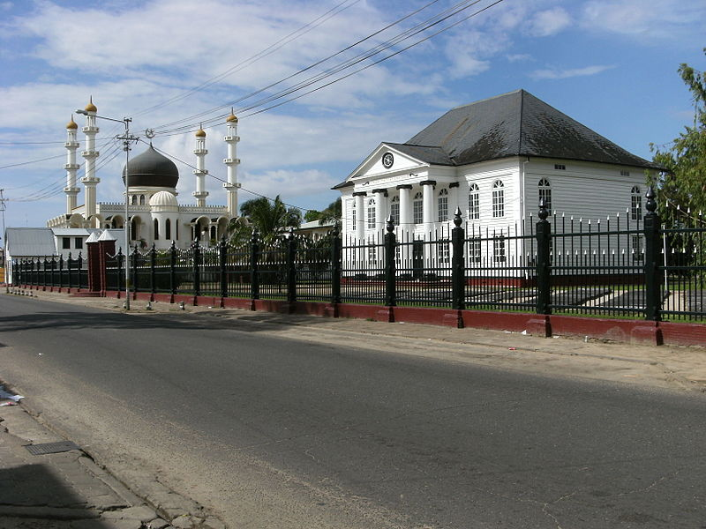
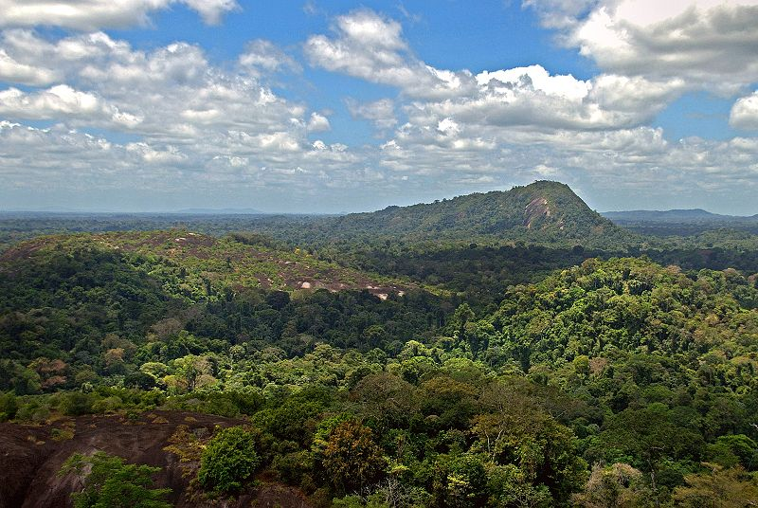
SURINAM
hl, město - Paramaribo
úř. jazyk – nizozemština
počet ob. – asi 450 000
rozloha – 163 270 km²
st. zřízení – republika
Surinam je bývalá nizozemská kolonie. Složení obyvatelstva
je pestré. Vedle sebe žijí lidé z mnoha zemí a vyznávají
několik druhů náboženství.
mešita a synagoga vedle sebe
přírodní rezervace Centrální Surinam

Slide 18
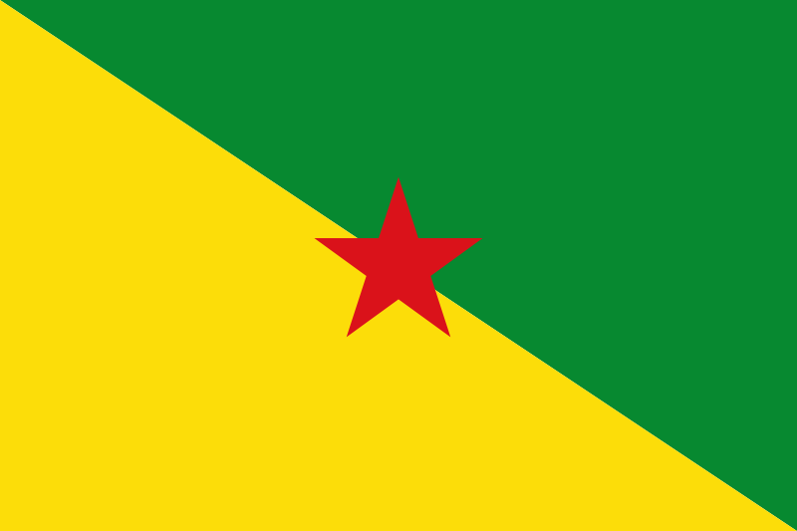
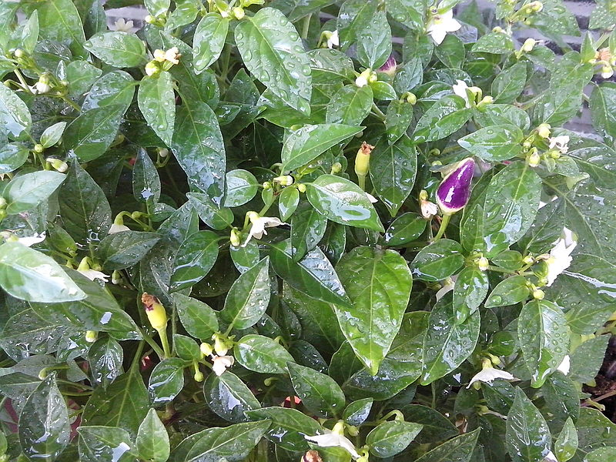
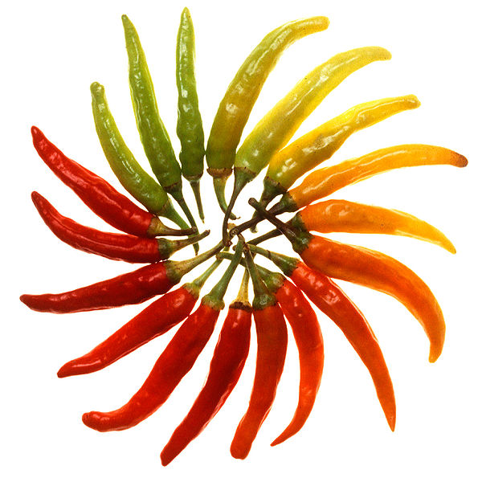
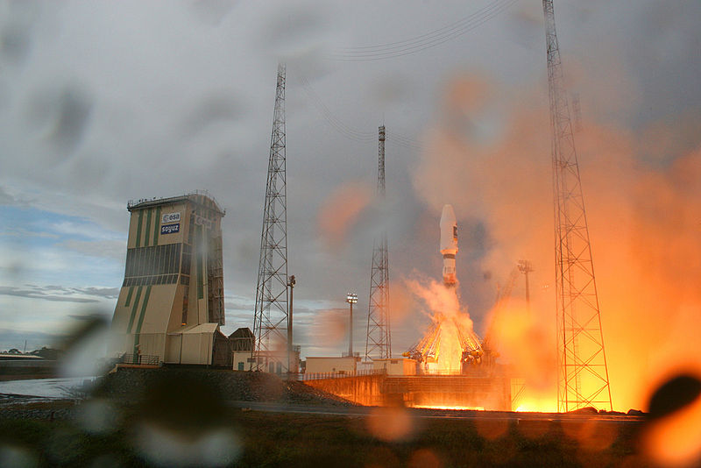
FRANCOUZSKÁ GUYANA
hl. město – Cayene
počet ob. – asi 250 000
Hlava státu – fr. prezident
úř. jazyk – francouzština
měna – euro
Je jedním z nejvzdálenějších
území Evropské unie. Známé je
kosmickým centrem, sloužícím k odpalování raket ESA
(evropské kosmické agentury). Známý je i cayenský pepř.
Chili – dozrávající plody různé stupně zralosti
Kourou - kosmické centrum

Slide 19
Evropské město, podle kterého dostala
Venezuela název
PAŘÍŽ
BENÁTKY
LONDÝN
Úřední jazyk platný v Guyaně
ANGLIČTINA
ŠPANĚLŠTINA
ČEŠTINA
Měna platná ve Francouzské Guyaně
DOLAR
PESO
EURO

Slide 20
Hlavní město Surinamu
CARACAS
PARAMARIBO
CAYENE
Hlavní město Venezuely
CAYENE
PARAMARIBO
CARACAS
Hlavní město Guyany
CARACAS
GEORGETOWN
CAYENE

Slide 21
Pracovní list
Uveďte hlavní město Brazílie.
Uveďte alespoň tři věci, kterými je známé Rio de Janeiro.
Sport, který vznikl v Brazílii.
Uveďte alespoň dva přírodní útvary v NP Canaima (Ven.).
Stát, kterému kdysi patřil Surinam.
Stát, kterému kdysi patřila Guyana.
Uveďte surovinu, ze které se vyrábí cayenský pepř.
Přírodní krajina typická pro tuto oblast.

Slide 22
Pracovní list - řešení
Uveďte hlavní město Brazílie. (Brasília)
Uveďte alespoň tři věci, kterými je známé Rio de Janeiro.
(karneval, Copacabana, Maracaná, socha Krista, favely…)
Sport, který vznikl v Brazílii. (plážový fotbal)
Uveďte alespoň dva přírodní útvary v NP Canaima (Ven.).
(vodopády – Salto Ángel, Salto Sapo, stolové hory)
Stát, kterému kdysi patřil Surinam. (Nizozemí)
Stát, kterému kdysi patřila Guyana. (Británie)
Uveďte surovinu, ze které se vyrábí cayenský pepř. (chilli)
Přírodní krajina typická pro tuto oblast. (tropický deštný
les)

Slide 23
Zdroje
http://upload.wikimedia.org/wikipedia/commons/4/48/Andenlaender.png (mapa)
http://upload.wikimedia.org/wikipedia/commons/thumb/0/05/Flag_of_Brazil.svg/720px-Flag_of_Brazil.svg.png (vlajka Brazílie) http://upload.wikimedia.org/wikipedia/commons/thumb/3/36/Maracan%C3%A3_Stadium_in_Rio_de_Janeiro.jpg/800px-Maracan%C3%A3_Stadium_in_Rio_de_Janeiro.jpg http://upload.wikimedia.org/wikipedia/commons/thumb/9/94/Israel_v_Brazil_2.jpg/800px-Israel_v_Brazil_2.jpg
http://upload.wikimedia.org/wikipedia/commons/thumb/5/54/Montagem_Bras%C3%ADlia.jpg/480px-Montagem_Bras%C3%ADlia.jpg (Brasília) http://upload.wikimedia.org/wikipedia/commons/thumb/7/7a/Rio_Corcovado_Pain_de_Sucre.jpg/800px-Rio_Corcovado_Pain_de_Sucre.jpg (Rio de Janeiro) http://upload.wikimedia.org/wikipedia/commons/thumb/2/28/Jardim_Paulistano2.jpg/800px-Jardim_Paulistano2.jpg (Sao Paulo) http://upload.wikimedia.org/wikipedia/commons/thumb/9/97/Foz_de_Igua%C3%A7u_27_Panorama_Nov_2005.jpg/800px-Foz_de_Igua%C3%A7u_27_Panorama_Nov_2005.jpg (vodopád Iguacú) http://upload.wikimedia.org/wikipedia/commons/thumb/6/6e/Pantanal%2C_south-central_South_America_5170.jpg/800px-Pantanal%2C_south-central_South_America_5170.jpg http://upload.wikimedia.org/wikipedia/commons/thumb/b/bf/Salvador_BA.jpg/800px-Salvador_BA.jpg

Slide 24
http://upload.wikimedia.org/wikipedia/commons/thumb/0/06/Flag_of_Venezuela.svg/800px-Flag_of_Venezuela.svg.png (vlajka Venezuela) http://upload.wikimedia.org/wikipedia/commons/thumb/7/7d/Caracas-downtown.jpg/800px-Caracas-downtown.jpg
http://upload.wikimedia.org/wikipedia/commons/8/8f/Bol%C3%ADvar_usgs.jpg
http://upload.wikimedia.org/wikipedia/commons/thumb/0/07/Salto_Angel_from_Raton.JPG/800px-Salto_Angel_from_Raton.JPG http://upload.wikimedia.org/wikipedia/commons/thumb/f/fd/Kukenan_Tepuy_at_Sunset.jpg/800px-Kukenan_Tepuy_at_Sunset.jpg http://upload.wikimedia.org/wikipedia/commons/thumb/5/56/Salto_Sapo_from_right_bank_.jpg/800px-Salto_Sapo_from_right_bank_.jpg http://upload.wikimedia.org/wikipedia/commons/thumb/f/f2/Canaimanatpark.jpg/399px-Canaimanatpark.jpg http://upload.wikimedia.org/wikipedia/commons/thumb/9/99/Flag_of_Guyana.svg/500px-Flag_of_Guyana.svg.png http://upload.wikimedia.org/wikipedia/commons/2/2a/Mt_Roraima_in_Venezuela_001.JPG
http://upload.wikimedia.org/wikipedia/commons/b/b6/Governmental_administration.jpg http://upload.wikimedia.org/wikipedia/commons/thumb/6/60/Flag_of_Suriname.svg/800px-Flag_of_Suriname.svg.png http://upload.wikimedia.org/wikipedia/commons/thumb/e/e8/Amazon_jungle_from_above.jpg/800px-Amazon_jungle_from_above.jpg

Slide 25
http://upload.wikimedia.org/wikipedia/commons/thumb/5/50/Paramaribo_synagogue_and_mosque.JPG/800px-Paramaribo_synagogue_and_mosque.JPG http://upload.wikimedia.org/wikipedia/commons/thumb/2/29/Flag_of_French_Guiana.svg/800px-Flag_of_French_Guiana.svg.png
http://upload.wikimedia.org/wikipedia/commons/thumb/e/ef/Galileo_launch_on_Soyuz%2C_21_Oct_2011_-_2.jpg/800px-Galileo_launch_on_Soyuz%2C_21_Oct_2011_-_2.jpg http://upload.wikimedia.org/wikipedia/commons/thumb/5/55/Charleston_Hot_peppers_white_background.jpg/600px-Charleston_Hot_peppers_white_background.jpg http://upload.wikimedia.org/wikipedia/commons/thumb/9/92/Chili_plant_with_pepper.jpg/800px-Chili_plant_with_pepper.jpg

